Slide 1
Vmesna predstavitev seminarske naloge
Timur Kulenović
Področje/Cilj: Napovedovanje izidov nogometnih tekem (Home, Away, Draw)
Glavne metode na obravnavanem področju
  Naivni Bayes
  Metoda podpornih vektorjev
  Random forest
  Gradient Boosting

Slide 2

Podatki za učenje
“Resnični” podatki: angleška liga, nizozemska liga
Podatki iz video iger (FIFA, za ocenjevanje igralcev)
Kombinacija obeh
Evalvacija metod: FIFA in nemška liga

Slide 3
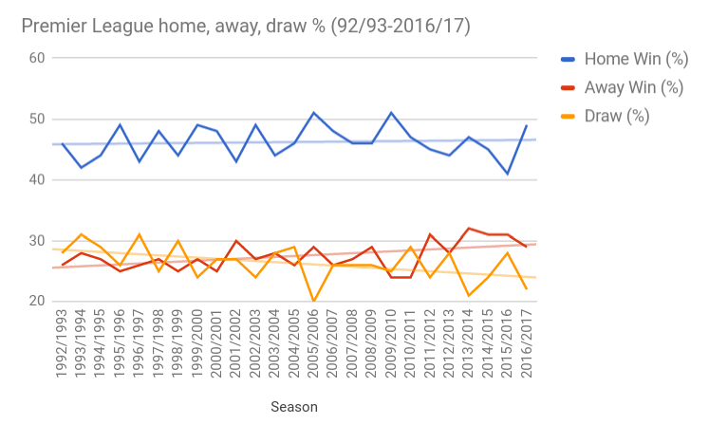
Trenutno in nadaljne delo
Pridobivanje podatkov z luščenjem
  fbref.com (+ whoscored.com), fifaindex.com (FIFA)
Feature engineering
Primerjava najuspešnejših metod na
“mojih” podatkih (+ Logistična regresija)
Morebitne posebnosti/težave?
  Imbalanced datasets (zmage H ekipe prevladujejo)

